Slide 1
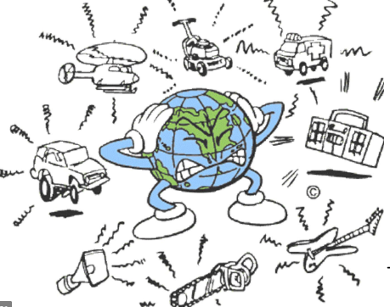
Actividad: Mapas de ruido. Sonidos y ruidos ambientales
Judit García Ferrero
M. Mercedes Iglesias Aparicio
Laura Tomé Alonso

Slide 2
OBJETIVO
Medir la potencia del sonido en distintos ambientes para ver a qué ruido nos estamos exponiendo diariamente y pensar en medidas a emplear para poder reducirlo.
NIVEL AL QUE SE APLICA
2º Bachillerato: de acuerdo con la Orden EDU-363_2015 que regula el curriculo de bachillerato en CyL el bloque 4 recoge los contenidos de :
Ondas longitudinales. El sonido. Cualidades del sonido. Energía e intensidad de las ondas sonoras. Percepción sonora. Nivel de intensidad sonora y sonoridad. Contaminación acústica.
MATERIAL
-Móvil con el programa phyphox instalado (tone generator y audio amplitude)
-Sonómetro para calibrar el móvil
FUNDAMENTO CIENTÍFICO
Ondas sonoras (definición)
Sonómetro (que es )
Unidades de medida
Características del sonido:
Intensidad sonora o volumen: sonoridad y curvas de sonido en función de la frecuencia.
Tono: Ultrasonidos
Timbre
Percepción del sonido: el ruido
Definición ruido y contaminación acústica
Fuentes de contaminación acústica
Niveles máximos de intensidad sonora recomendados por la OMS.
Medidas de protección contra el ruido
MÉTODO EXPERIMENTAL
-En primer lugar calibramos el móvil con el sonómetro.
-A continuación, vemos como varía la potencia con la distancia utilizando el tone generator y el audio amplitude, tomando como referencias de distancias.
-Medimos en diferentes ambientes (biblioteca, aula llena de gente, coches, calle…)
-Análisis de datos, comparación con los niveles máximos recomendados por la OMS
-Conclusiones
DURACIÓN: 50 minutos

Slide 3
FUNDAMENTO CIENTÍFICO (DETALLADO)
Ondas sonoras: ondas mecánicas longitudinales producidas por un cuerpo que vibra y que se propaga en las tres dimensiones del espacio haciendo oscilar las partículas del medio material por el que se trasmiten.
Sonómetro: aparato que mide los niveles de intensidad sonora y da los resultados en dB
Características del sonido:
Intensidad sonora o volumen: se mide en W/$m^{−2}$, el oído humano puede percibir sonidos a partir de ${10}^{−12}$W/$m^{−2}$ estando el umbral del dolor en 1W/ $m^{−2}$
sonoridad : la sensibilidad de nuestro oído a la intensidad sonora no es lineal, viene dada por $β=10log\frac{I}{I_{o}}$
curvas de sonido en función de la frecuencia:
Unidades de medida
Timbre: Permite distinguir dos sonidos diferentes con la misma intensidad y el mismo tono
Tono: Como es de agudo o grave el sonido en función de la frecuencia de la onda. El oído humano percibe sonidos entre 20Hz y 20000Hz. Los ultrasonidos son los sonidos de frecuencia superior a 20000Hz hay animales como los murciélagos capaces de emitirlos y percibirlos.
Percepción del sonido: el ruido
Ruido: sonido desagradable, normalmente intenso que resulta molesto y perjudicial para la salud
Contaminación acústica: acumulación de ruidos a la que está sometida gran cantidad de personas
Fuentes de contaminación acústica: el tráfico, las obras, las industrias, los lugares públicos de ocio etc
Niveles máximos de intensidad sonora recomendados por la OMS (Foto próxima diapositiva)
Medidas de protección contra el ruido

Slide 4
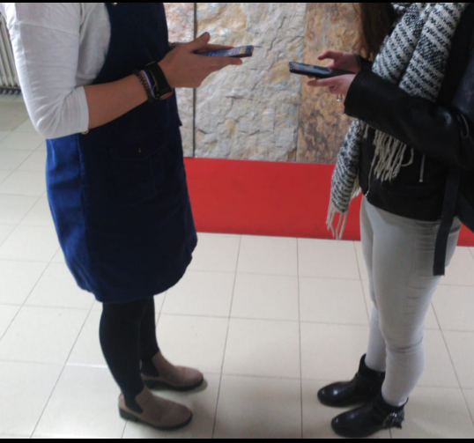
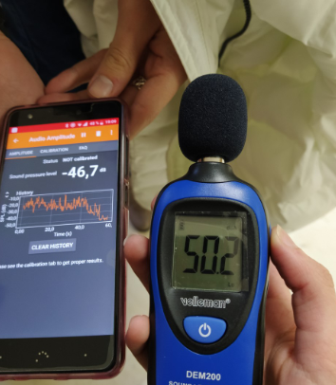
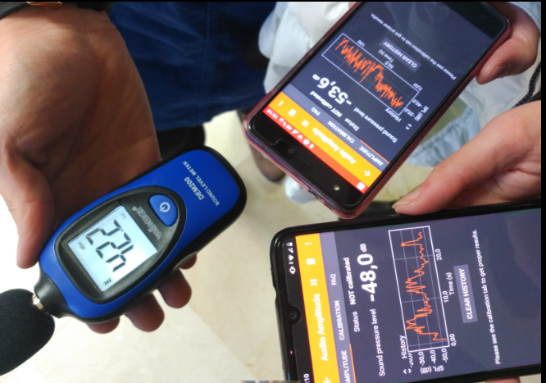
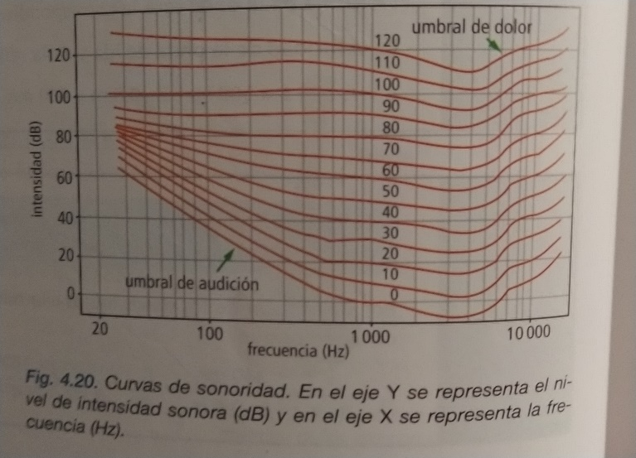
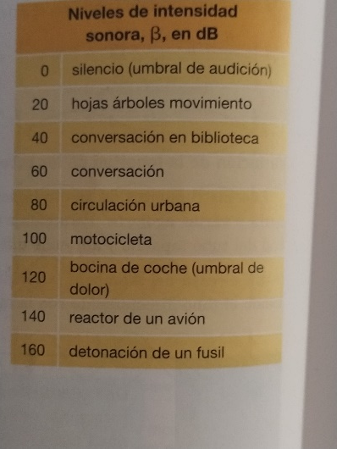
VÍDEOS/FOTOS DE LA EXPERIENCIA
CALIBRAMOS NUESTROS MÓVILES
COMPARACIONES TEÓRICAS
MEDIMOS LA POTENCIA SONORA Y SU VARIACIÓN CON LA DISTANCIA (retrocediendo baldosa a baldosa)

Slide 5
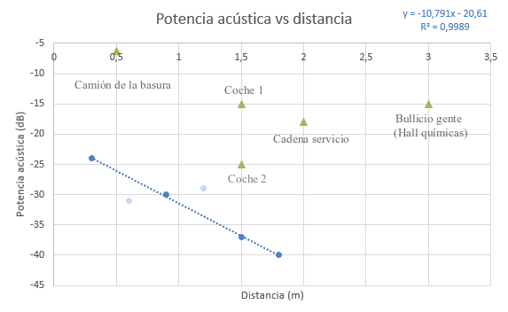
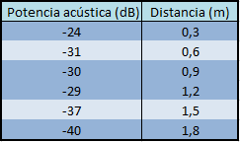
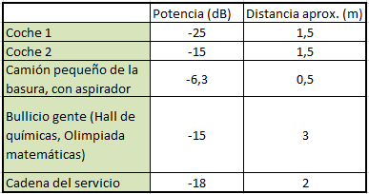
2º Resultados
Análisis de los resultados
La potencia se reduce 6 dB al incrementar la distancia el doble d=2·$d_{o }$.
$$\frac{I}{I_{o}}=\frac{{d_{o }}^{2}}{d^{2}}→β=10log\frac{I}{I_{o}}=−20·\log{2}≈−6 dB$$
El camión pequeño de la basura, es el más ruidoso que hemos registrado (a distancia de 0,5 m). El “Coche 2” ha sido el más silencioso, aún pasando a 1,5 m de distancia.
Tablas/ Gráficas
COMENTARIOS SOBRE LOS RESULTADOS
La medición de la potencia en función de la distancia, concuerda con la teoría. La potencia disminuye con la distancia, como cabía esperar.
Se han eliminado dos puntos (azul claro) en la recta de regresión, los consideramos medidas no válidas

Slide 6
3º actividades/descubrimiento
Actividad 1
Representación gráfica de la relación potencia-distancia
Actividad 2
Realización de un mapa de ruido y comparación con los datos de las páginas oficiales
http://www.allpe.com/acustica/ingenieria-acustica/mediciones-acusticas/a-que-equivalen-los-diferentes-niveles-de-decibelios/
Actividad 3
Efectos del sonido en los humanos y formas de reducirlo
https://www.lavanguardia.com/natural/20200305/473972927037/ruido-tambien-mata-estudio-contaminacion-acustica-agencia-europea-medio-ambiente.html
-http://www.lineaverdeceutatrace.com/lv/consejos-ambientales/contaminacion-acustica/como-colaborar-para-disminuir-la-contaminacion-acustica.asp
EVALUACIÓN
Las tres actividades contarán por igual (un 33%) en la calificación final
COMENTARIO FINAL
Este tipo de actividades, que se salen de la rutina tradicional, despiertan el interés y aumentan la motivación en el alumnado, que pasa a ser un sujeto activo, participativo en la sesión. Además, mediante su realización, llevan a cabo un aprendizaje mucho más significativo que si únicamente les explicamos las características del sonido en el aula.
En nuestra opinión, es fundamental que los alumnos hagan y no sólo se limiten a ver y escuchar, ya que asimilarán y comprenderán de una manera mucho más eficiente los conceptos previamente explicados en el aula.

